Slide 1
Звіт директора
МІСЬКИЙ КОМУНАЛЬНИЙ ЗАКЛАД КУЛЬТУРИ
«ДНІПРОВСЬКА ДИТЯЧА МУЗИЧНА ШКОЛА № 19»
2022 – 2023 н. р.

Slide 2
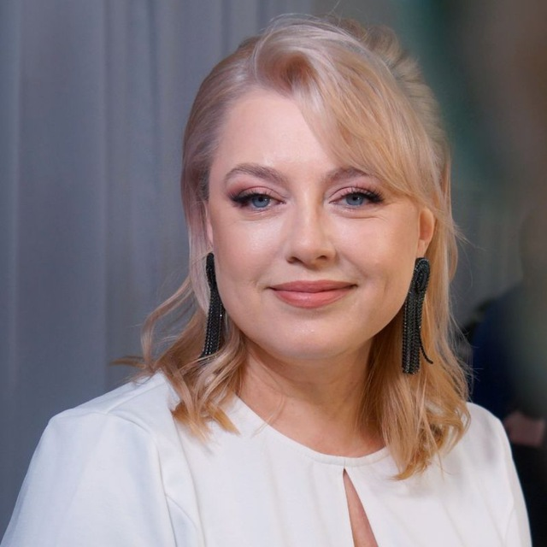
Директор закладу – Ольга ПРЕДА

Slide 3
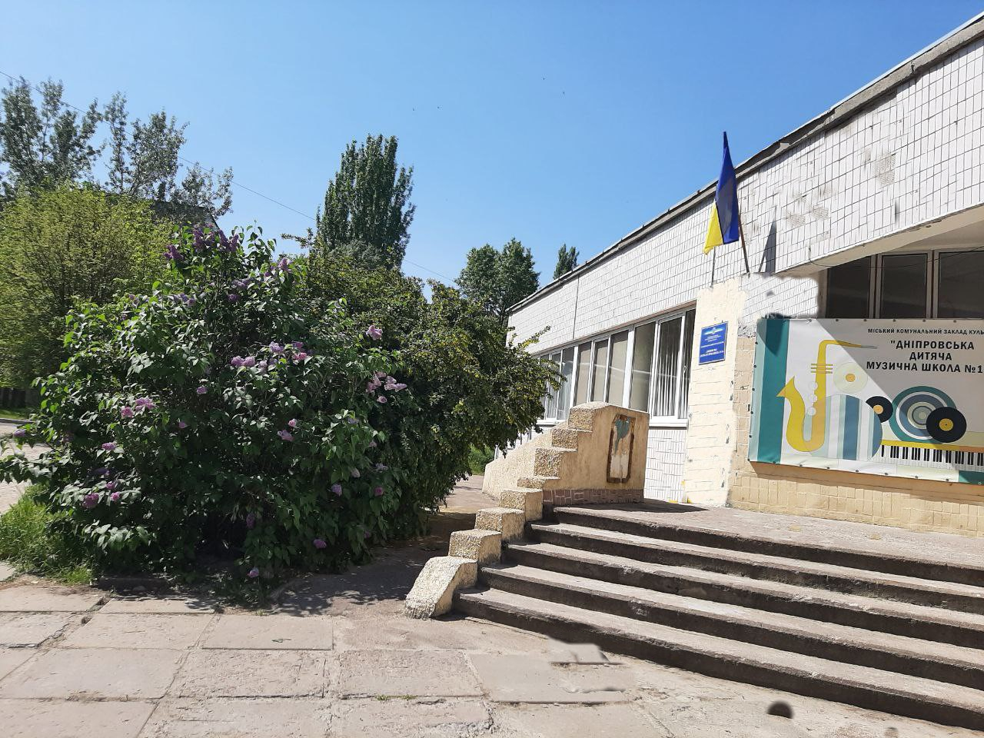
Школа заснована у 1988 році – Рішення Дніпропетровського Міськвиконкому № 382 від 11 листопада 1987 р.,
наказ Управління культури Облвиконкому
№ 573 від 22.12.87
Адреса школи:
49106, проспект Героїв, 34
Соборний район
м. Дніпро

Slide 4
План звіту:
1. Організація навчального процесу
2. Здобутки закладу
3. Діджиталізація навчального процесу
4. Фінансово-господарська діяльність
5. Популяризація роботи закладу. Просування закладу в соціальних мережах
6. Співробітництво

Slide 5
1. Організація навчального процесу:
КОНТИНГЕНТ
2021 - 2022
- контингент на початок року
- випускники

Slide 6
Батьківська плата
1. Організація навчального процесу:
Бюджет
Самоокупність
Всього
652 484,00
53 550,00
706 034,00
2022 н. р.
387 658,00
24 000,00
411 658,00
2023 н. р.

Slide 7
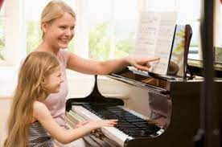
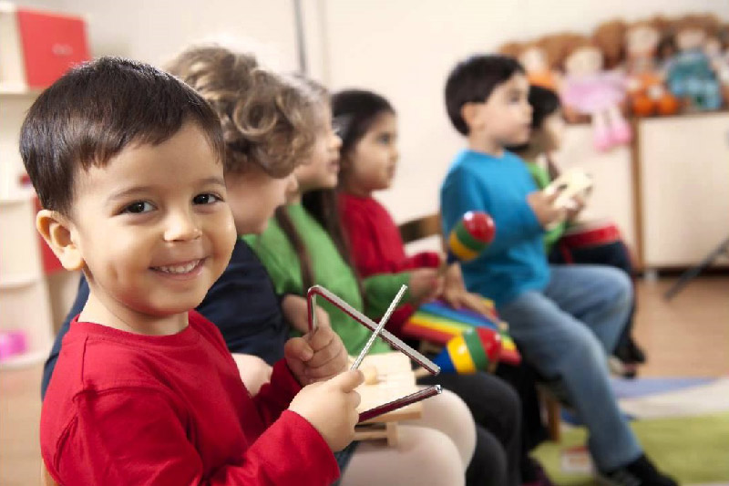
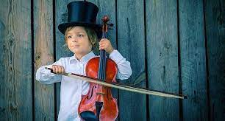
1. Організація навчального процесу:
Наказ від 24.04.2019 р. № 352
«Типові освітні програмами елементарного, базового підрівня»

Slide 8
Використання сучасних інноваційних технологій в навчанні
1. Організація навчального процесу:
Нотні редактори Sibelius, MuseScore, Finale
Запис голосу, зведення аудіо та відео файлів Voloco, Garageband ,Inshoot, VSDS Editor
Додатки Google class, Zoom, Skype, Viber,Telegram

Slide 9
Участь у конкурсах і фестивалях:
2. Здобудки закладу:
7
учнів
61 учень
14
учнів
70
учнів
ВІДКРИТІ
МІСЬКІ
ВСЕУКРАЇНСЬКІ
МІЖНАРОДНІ

Slide 10
Проведення уроків за допомогою:
3. Діджиталізація навчального процесу:

Slide 11
4. Фінансово-господарська діяльність
впровадження програмного комплексу IC-PRO
оформлення права власності на приміщення
пройдення курсів та отримання посвідченнь державного зразка

Slide 12
Просування закладу в соціальних мережах
5. Популяризація роботи закладу:
https://www.facebook.com/muz19dnipro
https://instagram.com/dniprovskaditiacha

Slide 13
Колектив закладу працює над питаннями спільних заходів та укладання партнерських угод з:
6. Співробітництво:
Українською діаспорою в Канаді
Українською діаспорою в США
Спілкування з засновником українсько-американського благодійного фонду «Незабутня Квітка» - Алексом Гутмахером

Slide 14
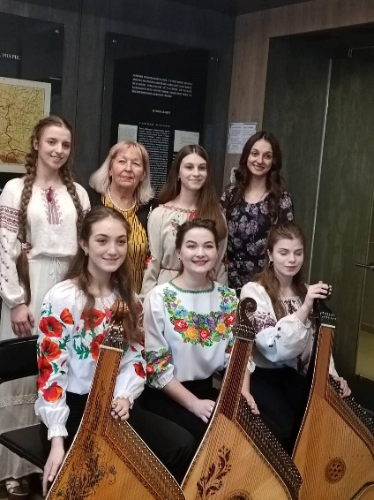
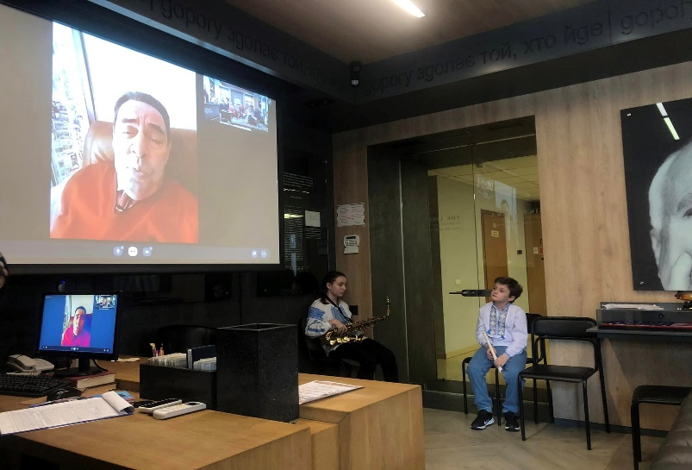
Проведення заходів, спрямованих на розвиток співробітництва:
6. Співробітництво:
20.01.23- концерт до 100-річчя бандуриста Григорія Китастого
22.04.23 – концерт до 70-річчя співачки українського походження Квітки Цисик.
11.03.23 – концерт до 209 річчя
Т. Г. Шевченка

Slide 15
Дніпровська дитяча музична школа № 19 - мистецький фронт перемоги!
Дякую за увагу!

